Slide 1


PATOLOGIA CLINICA
Alberto Tommasini
alberto.tommasini@burlo.trieste.it

Slide 2
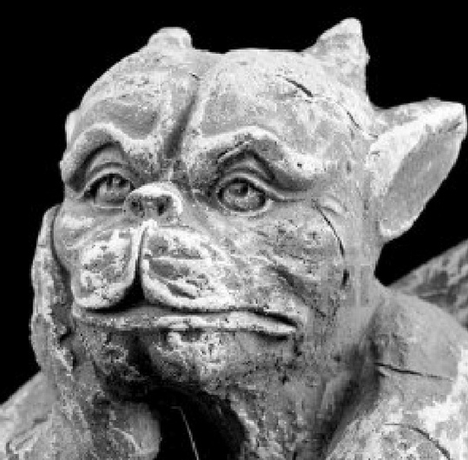
TALASSEMIE
Beta Talassemia Major (assenza congenita di catene β)
anemie congenite causate da mutazioni che riducono o aboliscono l’espressione genica delle catene globiniche α e β.
Nelle forme più gravi, lo squilibrio nella sintesi di queste molecole ha effetti deleteri sulla maturazione e sopravvivenza delle cellule eritroidi
ANEMIA, Deformazioni ossee, gravi danni multi-organo, decesso nei primi anni di vita, senza trattamento
Notes:
Tipologia della trasmissione genetica e della patogenesi. Confronto con altre malattie. Peculiarità.

Slide 3
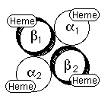
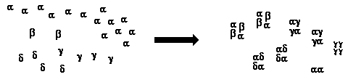
Malattia ereditaria del sangue (autosomica recessiva)
distribuzione geografica
catena beta dell’emoglobina (ridotta o assente)
eme
eme
Emoglobina
4 catene globiniche + 4 gruppi eme trasportatori del ferro
eme
eme
eccesso catene globiniche α
HbA
HbF
HbA₂

Slide 4
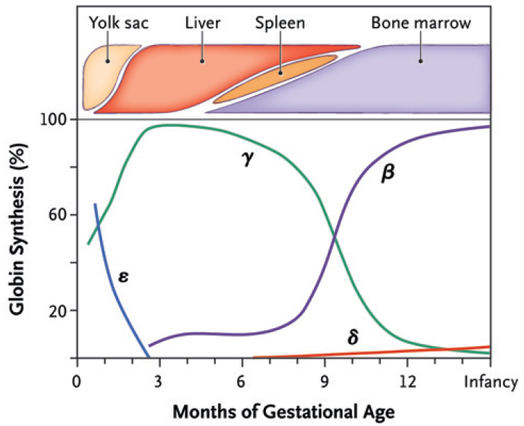

Slide 5
α
ξ
β
ε
γ
δ
β
prenatale
nascita
3 mesi
6 mesi
Trait talassemico o talassemia/Hz/portatore
Normale
Talassemia major

Slide 6
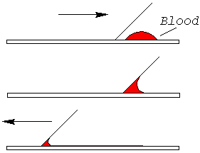
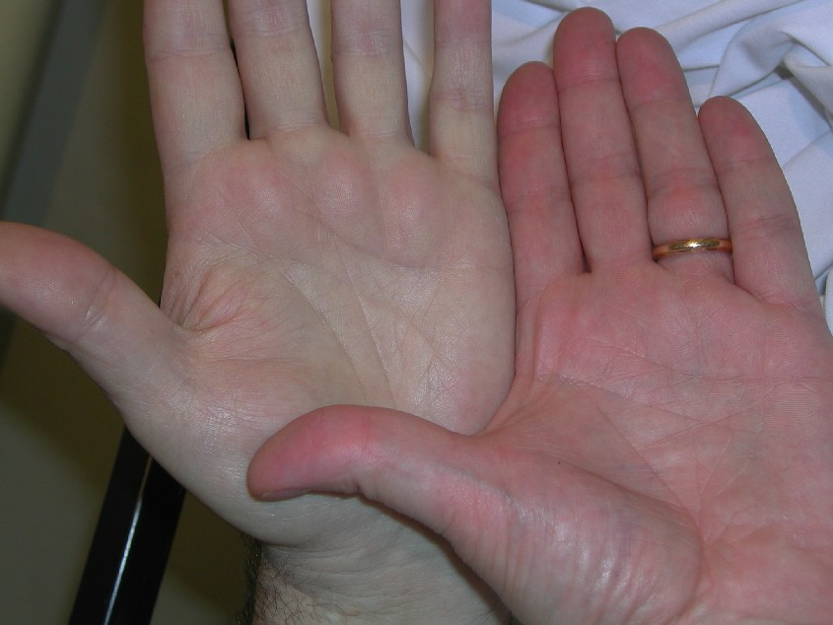
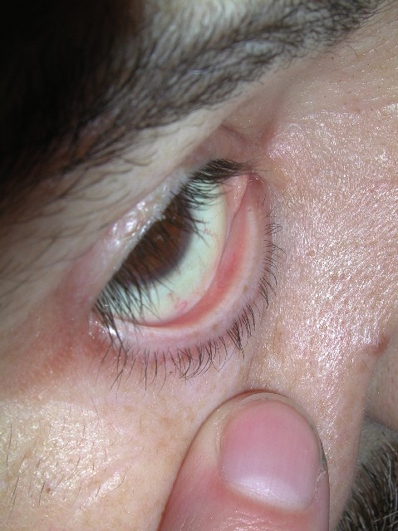
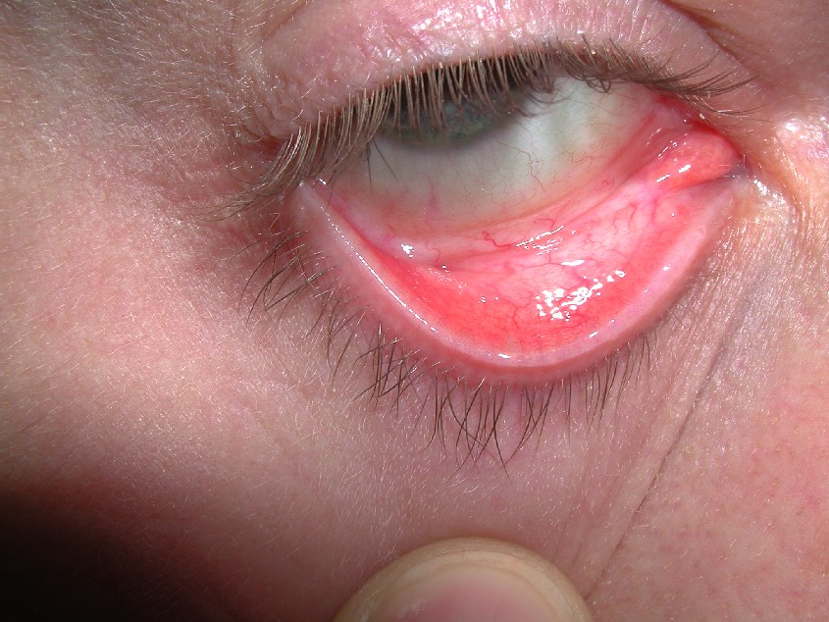
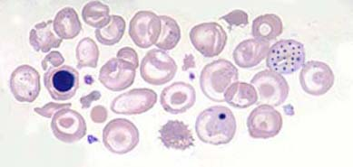
SINTOMI E SEGNI LEGATI ALL’ANEMIA
cefalea, affaticamento, tachicardia,
mancanza del respiro (dispnea) da sforzo,
irritabilità, insonnia, pallore
disturbi da diminuita ossigenazione (claudicatio intermittens)
crampi notturni, dolore precordiale di tipo anginoso

Slide 7

Ridotta produzione catene beta
Sbilanciamento
Catene α/β
Danno precursori
Globuli rossi
Globuli rossi danneggiati
Sequestrazione nella milza
Difetto immunitario
Anemia
Eziologia
Patogenesi
Aumento produzione
Ma circolo vizioso per
Eritropoiesi inefficiace
Deformazioni ossee
Ittero
Coliche biliari
Trasfusioni
Accumulo ferro
Danno fegato
Danno organi endocrini
Diabete
Ridotta crescita
Infertilità
Danno cuore
SINTOMI E SEGNI INDIRETTAMENTE LEGATI ALL’ANEMIA

Slide 8
Epatiche : epatiti acute e croniche. Emocromatosi
Cardiache: Pericarditi, Miocardioptie, Insufficienza Cardiaca
Endocrine: Ipogonadismo, Diabete mellito, Osteoporosi, Ipotiroidismo, Ipoparatiroidismo.
Emolisi: Alloimmunizzazione anti eritrocitaria, anti Rh
Infezioni
Legate al trattamento Ferrochelante con DFO ed L1

Slide 9



Slide 10
Dayem Saif (origine siriana iraniana), 6 aa nel 1968, portato da Lisbona a Boston. Nano, respiro rumoroso, faccia deformata: un enorme fronte sporgente, arcata dentaria superiore protrusa da una mascella ingrossata, e una mandibola arretrata.
Dr. Nathan diagnostica la talassemia.
Nella forma di Dayem, la malattia era allora incurabile.
Nathan descrive la storia di Dayem e parallelamente quella della malattia.
Il piccolo non ha un familiare compatibile per il trapianto.
E’ possibile solo un programma di trasfusioni, che tuttavia, a quei tempi era gravato da un eccessivo accumulo di ferro, con grave tossicità multiorgano.

Slide 11

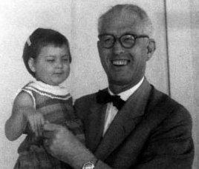
Dayem era già stato portato all’attenzione di uno dei più famosi pediatri ematologi europei, Guido Fanconi, allora 70enne.
Dayem sarebbe morto di anemia, se non avesse ricevuto regolari trasfusioni, ma se avesse ricevuto regolari trasfusioni sarebbe morto qualche anno dopo per le conseguenze del sovraccarico di ferro legato alle trasfusioni .
Meglio non fare trasfusioni e lasciarlo vivere con le sue forze o morire in pace.

Slide 12
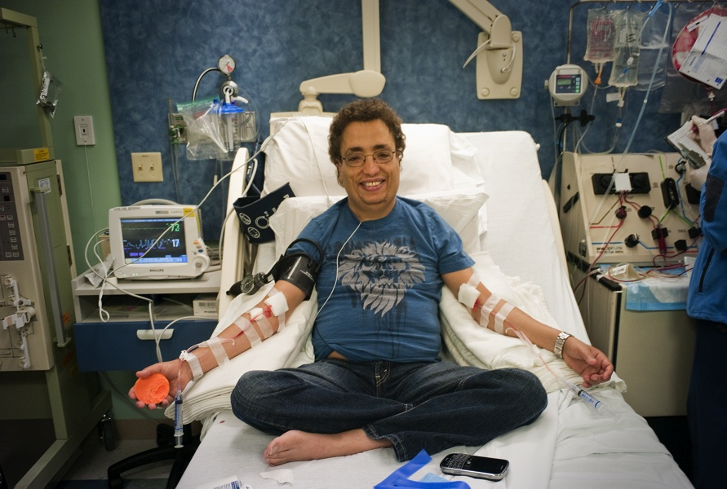
Nathan decide di mantenere in vita il bambino fino alla disponibilità di trattamenti migliori.
"I could even envisage the creation and insertion of a normal beta globin gene into young patients with beta thalassemia, to cure their illness once and for all.“
Non giungerà la terapia genica, ma Saif sopravvive in età adulta.
Come?

Slide 13

La mirocitemia nel secondo dopoguerra
https://www.youtube.com/watch?v=XacbznajDo0
https://www.youtube.com/watch?v=Xbl6JDuBCPo

Slide 14
FORMA | GENETICA | CLINICA
B-thal major | β0/β0 β0/β+ β+/β+ | Grave, esordio precoce
B-thal intermedia | β0/β+ β+/β+ β0/β β+/β | Intermedia. Trasfusioni al bisogno.
B-thal minor | β0/β β+/β | Asintomatici

Slide 15
RBC = numero di globuli rossi (10¹²/L)
Hb = emoglobina (gr/dL)
Hct = ematocrito: percentuale di volume corpuscolato
MCV = Hct / RBC (10¹²/L) 82 - 92 fl
MCH (pg) = Hb (g/L) / RBC (10¹²/L) 28 - 31 pg
MCHC (g/L) = Hb (g/L) / Hct 31 - 34 g/dl
RDW % dispersione del volume dei globuli rossi
Maturazione dell’eritroblasto: DNA (nucleo) + emoglobina (citoplasma)
Rallentamento della sintesi di DNA => + emoglobina = a. megaloblastica
Rallentamento della sintesi di Hb => - emoglobina a maturazione finita =
a. microcitica

Slide 16
Anemia da carenza di ferro o trait talassemico (microcitemia, talassemia minor)
Carenza di ferro
Trait talassemico (forma eterozigote)
RBC ↓
HB ↓
MCV ↓
RBC ↑ o N
HB ↓
MCV ↓ ↓
RDW ↑
MCHC ↓
Fe ↓↓
RDW N
MCHC N o ↓
Fe N o ↑

Slide 17
Talassemia major, morbo di Cooley
Talassemia major
Trait talassemico (forma eterozigote)
RBC ↓ ↓
HB ↓ ↓ ↓
MCV ↓ ↓ ↓
RBC ↑ o N
HB ↓
MCV ↓ ↓
RDW ↑
MCHC ↓
Fe ↑
Anisopoichilocitosi
Eritroblasti in circolo
RDW N
MCHC N o ↓
Fe N o ↑

Slide 18
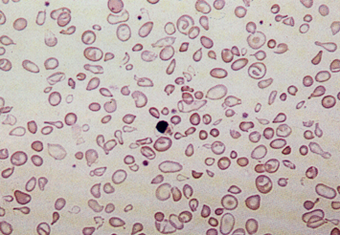
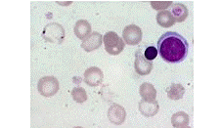
Hb F 70-90%
Hb A2 > 3.5%
Anisopoichilocitosi
Eritroblasti circolanti

Slide 19
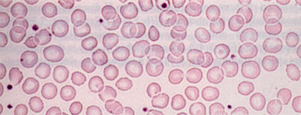
PREVENZIONE: IDENTIFICAZIONE DEI PORTATORI
EMOCROMO
ELETTROFORESI DELL’EMOGLOBINA
RESISTENZE GLOBULARI
HbA2 > 3.5%
Iper-resistenza osmotica dei GR
CONSULENZA GENETICA

Slide 20
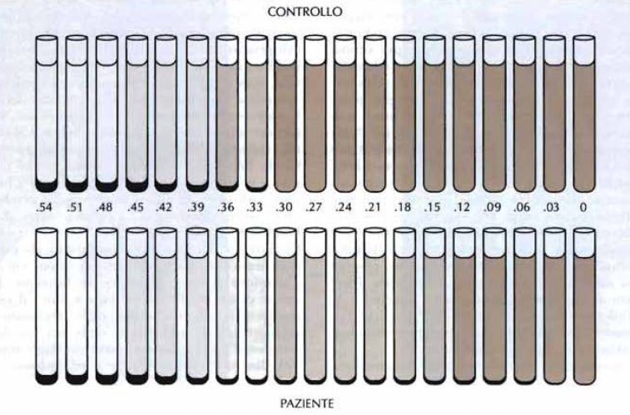
Notes:
Emocromo etc … ma all’inizio

Slide 21
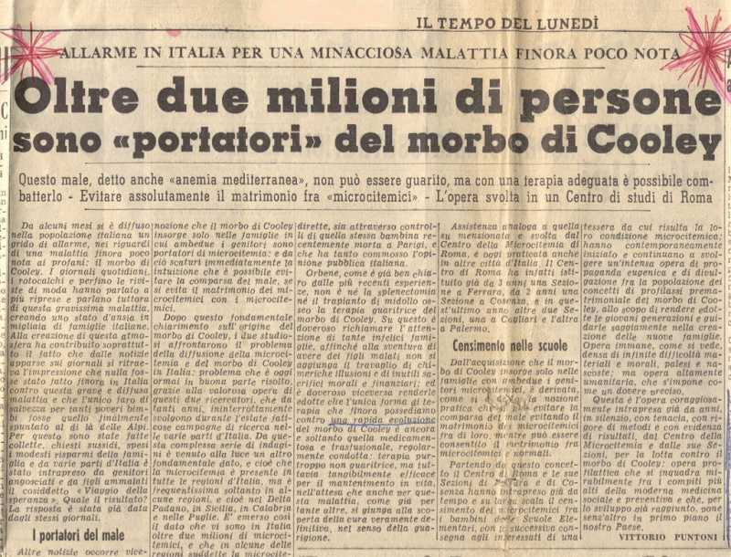
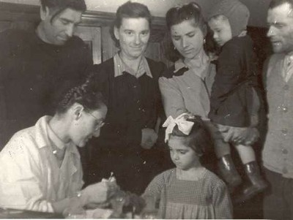
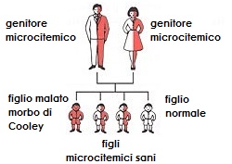

Slide 22
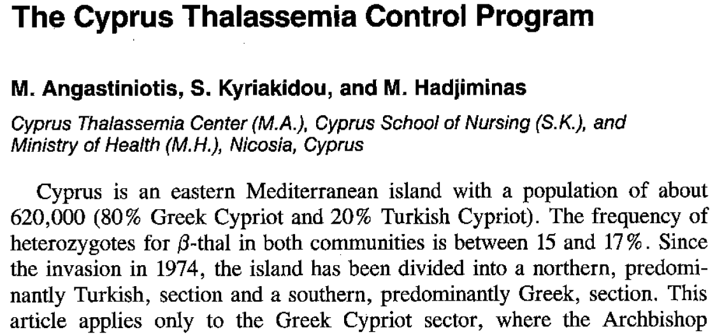

Slide 23
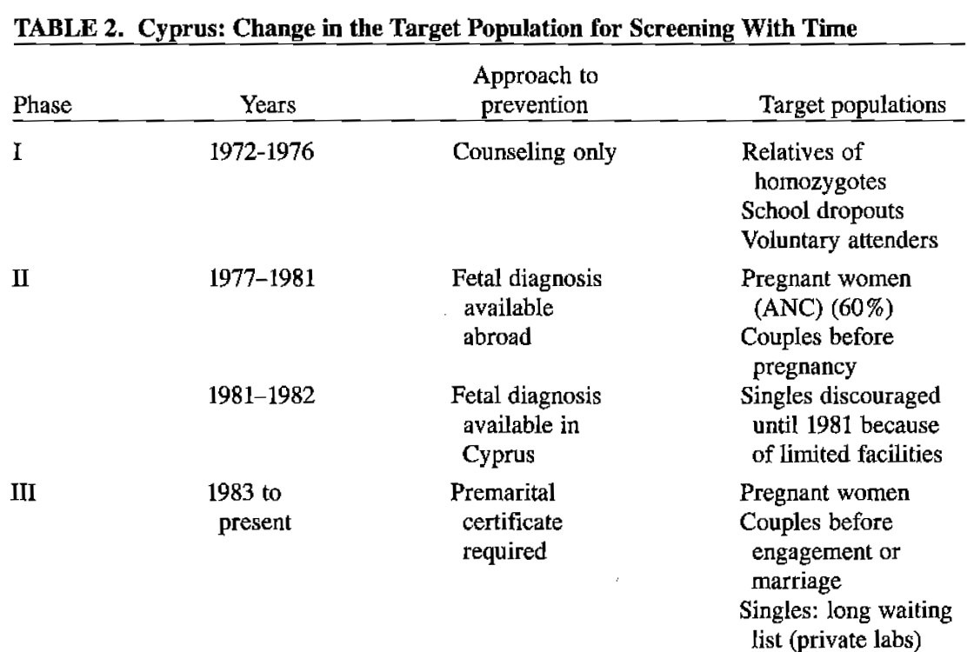

Slide 24
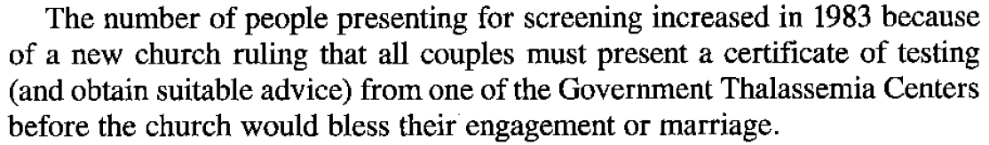
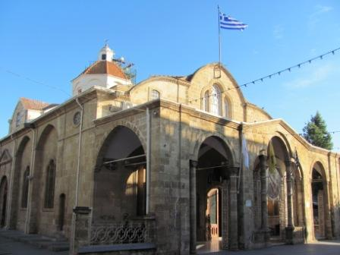

Slide 25
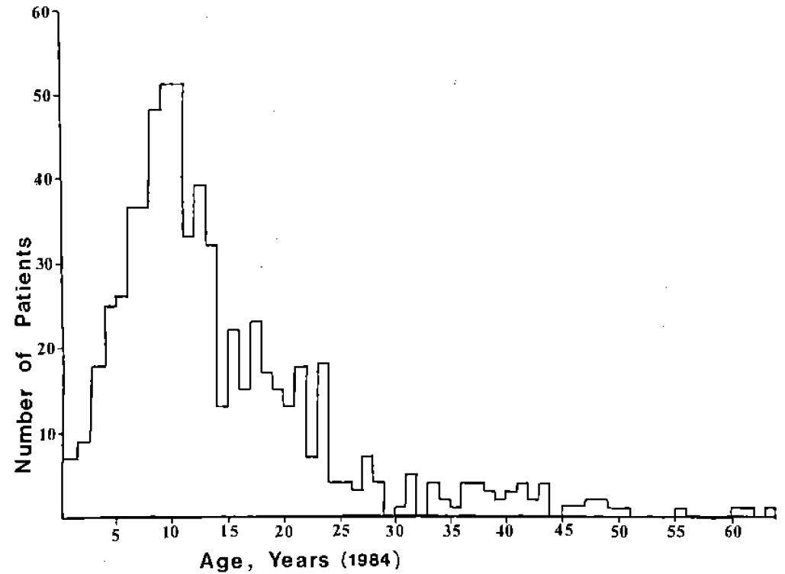

Slide 26
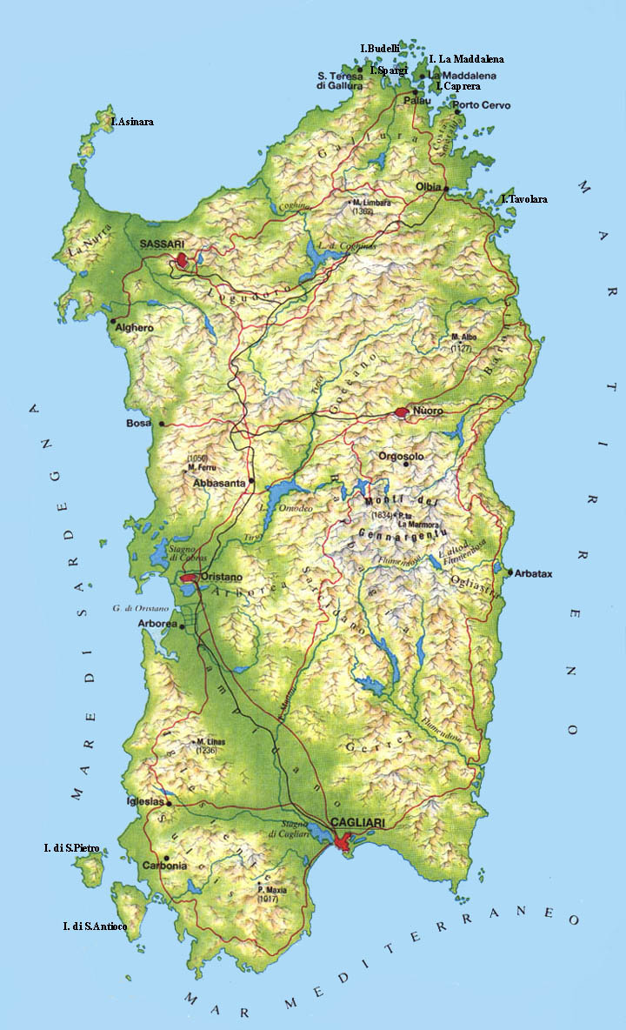
Prevention of homozygous beta-thalassemia by carrier screening and prenatal diagnosis in Sardinia.
Cao A. Am J Hum Genet. 1981;33:592-605.
Programma di 3 anni (1977-80):
Screening di donne volontarie, dopo periodo di sensibilizzazione
Test sulla comunità (più efficiace)
Test negli ospedali
Possibilità di IVG

Slide 27
Sandro, nato nel marzo 1968
1995: epatopatia cronica lieve, insufficienza endocrina multiorgano:
diabete mellito insulino dipendente, ipogonadismo ipogonadotropo da insufficienza pituitaria …
Splenectomia?
Buona gestione dell’anemia, terapia con desferroxamina dall’età di 4 anni, buoni livelli di HbF e assenza di eritrolastemia
Desiderio di paternità

Slide 28
TERAPIA
Correzione dell’anemia grave (Trasfusione)
Prevenzione dell’anemia (Ipertrasfusione)
Inibizione dell’assorbimento intestinale di ferro (Supertrasfusione)
Inibizione dell’accumulo di ferro (chelazione)

Slide 29
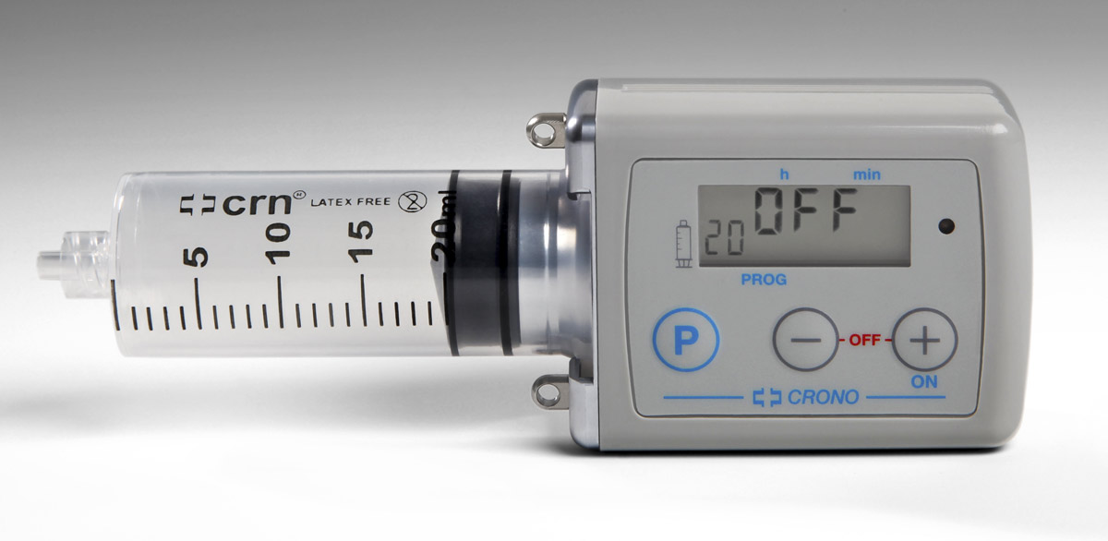
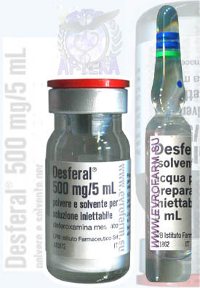
Chelent
Chelanti per rimuove il ferro in eccesso
Prima solo iniettivi …. successivamente anche orali …

Slide 31


Slide 32
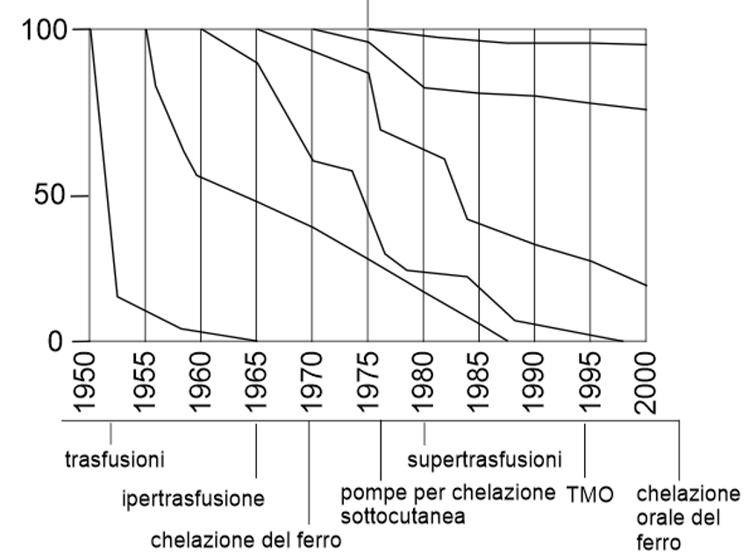
Sopravvivenza di soggetti con beta talessemia nati in diverse coorti (da C. Vullo, Ferrara)
Notes:
Ezio Silvestroni e Ida Bianco: screening della talassemia

Slide 33
Trapianto di midollo osseo (TMO)
Trapianto di cellule staminali
Terapia genica

Slide 34
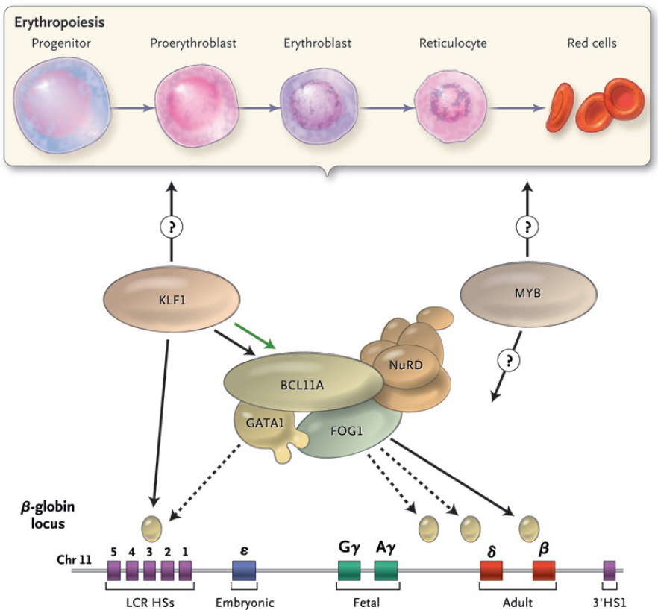

Slide 35
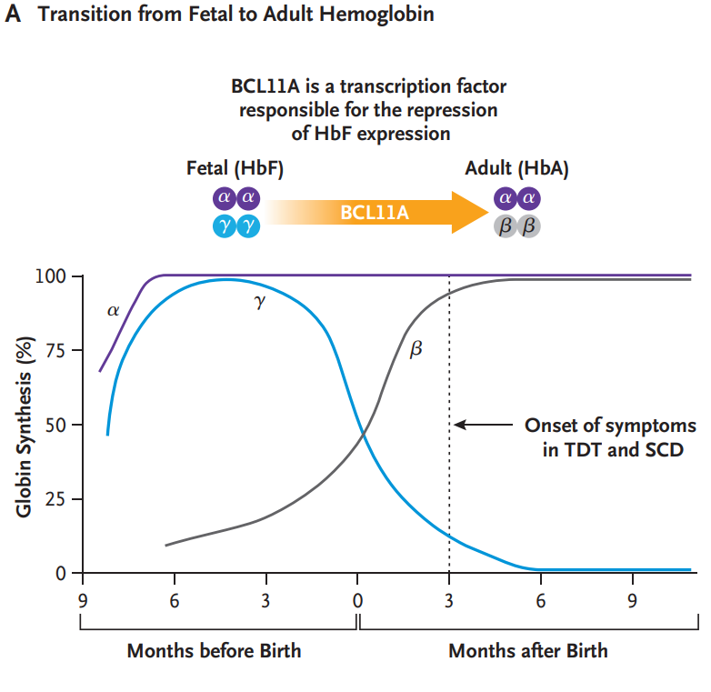
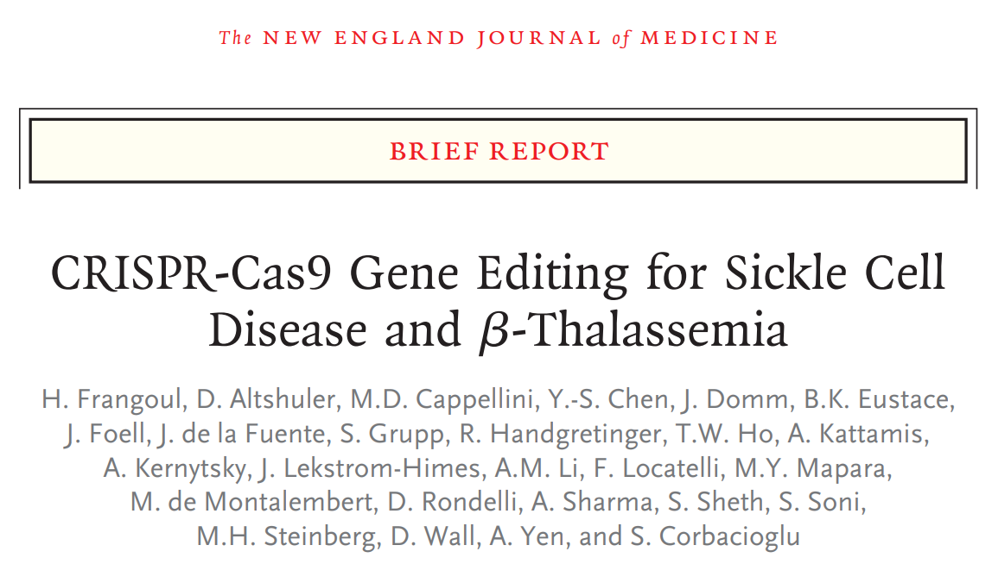

Slide 36
- Clinica
Laboratorio
Diagnosi
Terapia
Anemia pseudolecemica
A. con splenomegalia e
alterazioni ossee
- A. con Ittero emolitico
Epatopatia
Infezioni
Epatopatia
Cardiopatia
Difetto endocrino
Osteoporosi
GVHD
…
Striscio ematico
Emocromo
Resistenze globulari
Elettroforesi
dell’emoglobina
Genetica
Clinica +
laboratorio
Screening:
Microcitemia
provenienza geografica
Diagnosi Prenatale
o pre-impianto
“eugenetica”
Sintomatica:
trasfusioni
splenectomia
Patogenetica:
Sopprimere
eritropoiesi
inefficace
Complicazioni:
Chelare
il ferro
Eziologica:
HSCT
- T. genica
1889
2009
Notes:
Era pre-genetica. Interpretazione di ogni cosa con poche patologie prevalenti: sifilide, TBC, rachitismo …

